Slide 1
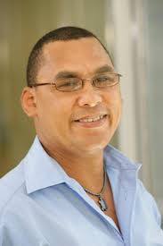
Ek wil
Willem Fransman (Jr.)

Slide 2
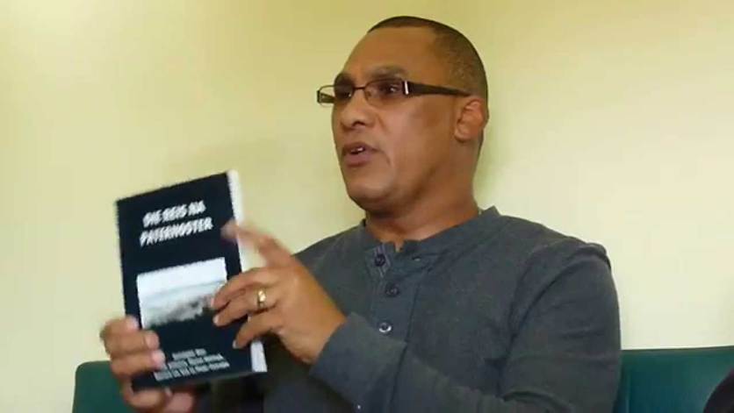
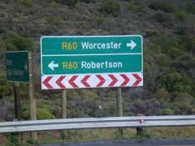
Biografiese besonderhede van digter
Willem Fransman (Jr.)

Slide 3
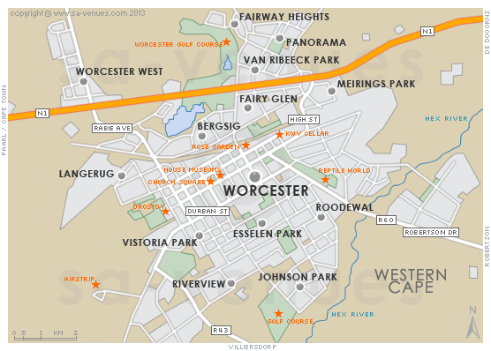
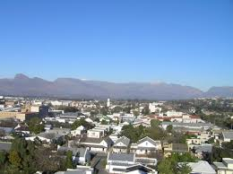
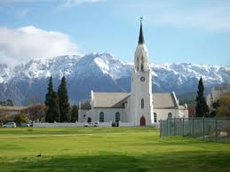
Willem Fransman
Gebore op Worcester – die 4de van 10 kinders
Sy ouers was plaaswerkers
Op skool in die sewentigerjare, maak hy kennis met politiek
Hierna skryf hy Afrikaanse protesliedere en gedigte
Hy is tans verbonde aan die Universiteit van Wes-Kaapland

Slide 4
Ek wil – Willem Fransman (junior) Ek wil’ie fênsie poetry skryf’ie Oekie special expressions gebryk’ie Net skryfe in my Taal Soos o’se mênse ‘it praat! Roep’t wat djy wil, but o’s call’it Streetpoetry en ek se soema: Straatpraat of Township Afrikaans Ek wil skryf van o’se feelings van ose fears van o’se joys van o’se sadness van o’se frustrations van o’se ambitions In o’se Township Afrikaans | Ek wil’it skryf vi o’se oue’s vi o’se suste’s en broe’s vi o’se kinnes vi o’se bra’se vi o’se Communities oek vi o’se Non Black vrinne ... Soelat ammal my kan ve’staan en ‘it kan enjoy Soe, as djy nie O’se Taal ve’staan nie, En djy djoy upstairs wil hou oo’ djou grênd Ofrikons: Dan sê o’s poelitely: Vra net die meaning van ‘n wid Soe nie, dan tatta djy an But moet’ie vi’ o’s ko’ djudge ‘ie Cause o’s skryf Afrikaans soes O’s ‘it innie Townships praat

Slide 5
Inleiding tot die gedig
Geskryf in Kaaps
Spreker verwoord sy strewe om die manier waarop baie bruin en swart mense in Suid-Afrika Afrikaans praat, te bevorder sonder om deur die vooroordeel van wit mense (en ander?) wat Standaardafrikaans praat, gekonfronteer te word.
Die strewe word vanuit die staanspoor deur die titel te kenne gegee
OPDRAG: Skryf die gedig in Standaardafrikaans oor

Slide 6
Speel ‘n uittreksel van die drama “Krismis van Map Jacobs” voor. (RSG Radioteater) Hoe kan die gebruik van Kaapse Afrikaans in dié drama geregverdig word. BESPREEK

Slide 7
VRAE
Wat is “Straatpraat” in r. 7?
Wie is die sprekers daarvan?
Wie spreek die spreker in die gedig aan?
Wat wil die spreker vlg. strofe 1 bereik?
Wat is die temas waaroor die spreker wil skryf?
Waarom word “Taal” (r. 3) met ‘n hoofletter geskryf?
ANTWOORDE
Die is Kaapse Afrikaans of Township Afrikaans.
Dit is hoofsaaklik van die bruin mense en sommige van die swart mense in Suid-Afrika.
Al die mense wat nie Township Afrikaans praat nie en daarop neersien.
Die spreker wil nie “fênsie” (r.1) poësie skryf nie, maar wil in Township Afrikaans skryf soos wat sy mense dit praat. Hy wil dus die poësie vir alle mense toeganklik maak sonder om taalgebruik en beeldspraak te gebruik wat niemand verstaan nie.
Hy wil oor sy mense se gevoelens, vrese, vreugdes, hartseer, frustrasie en ambisies skryf.
Dit is ‘n aanduiding van hoeveel respek en agting die spreker vir sy taal het.

Slide 8
VRAE (vervolg ….)
Waarna verwys “grênd Ofrikons” in r. 26?
Hoe ervaar die spreker ander mense se reaksie op sy Township Afrikaans? Haal twee versreëls aan om jou antwoord te staaf.
Wat is die funksie van die dubbelpunt in reël 27?
ANTWOORDE (vervolg …)
Na Standaardafrikaans en die snobistiese mense wat dink hulle is seter as ander omdat hulle sg. suiwer, formele Afrikaans praat.
Die spreker dink dat mense mense dink hulle is beter as die mense wat Township Afrikaans praat: “En djy djou upstairs wil hou” (reël 25) en dat hy en sy mense veroordeel word: “But moet’ie vi’ o’s ko’ djudge’ie’” (r. 30)
Na die dubbelpunt volg ‘n verduideliking van die voorafgaande: die skrywer vervolg in die volgende reël met wat hy gaan sê.

Slide 9
VRAE (vervolg ….)
Waarvoor beywer die spreker hom?
ANTWOORDE (vervolg …)
Die spreker wil dat almal wat hierdie variasie van Afrikaans gebruik, hom moet verstaan en sy taal moet kan geniet; hy wil dus doeltreffend kommunikeer. Hy wil hom ook beywer vir die aanvaarding en verdraagsaamheid van die manier waarop hy en sy mense Township Afrikaans praat en skryf.

Slide 10
Nog ‘n gedig van Willem Fransman
Virrie taal, innie taal
Ou pellie,
djy dink die taal gat ve’dwyn,
extinct raak ampe soes’ie dinosour,
soelat ôse kinnes se kinnes se laaitjies
ééndag ’n anne taal sil praat!
Am I right?
Issit soes djy argue?
Nei, ou pellie,
kô lat ôs ôse kant bring:
Maak ’n plackard,
staan oppie street corner … en
shout
Shout
virrie govermint.
Shout
virrie teachers.
Shout
virrie press.
Shout
vi allie poets en writers wat
net soe wil sit en moan.
Shout
soema virrie wife’ie
offie girlfriend oek,
while you’re at it!
En as djy klaa geshout het …
loep sit dan op djou gat, pellie,
en skryf ’n poem
virrie taal,
innie taal …
Dja, skryf ’it ôse township Afrikaans,
asseblief, pellie.

